Slide 1
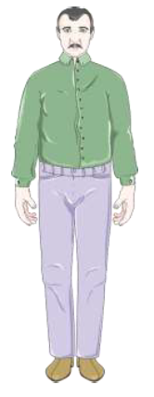
Mr B.
73 ans
ATCD :
Cardiopathie ischémique sous KARDEGIC®, tachycardie atriale traité par AMIODARONE
Adénocarcinome pulmonaire primitif traité par lobectomie supérieure gauche et curage ganglionnaire en 2017
BPCO post tabagique (40 PA, sevré en 2006) traité par TERBUTALINE® et IPRATROPIUM®

Slide 2
Histoire de la maladie
Urgences de l’hôpital Béclère
PCR SARS-Cov-2 positive
Scanner thoracique : plages en verre dépoli
→ Hospitalisation en médecine interne : ATB probabiliste par Augmentin® 2 jours + DEXAMETHASONE
Contact covid
Asthénie
Dyspnée
Fièvre
au domicile
Dyspnée +++
Toux
Expectorations
13/09
18/09
20/09

Slide 3
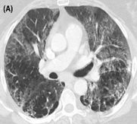
Evolution
Dégradation respi + complications infectieuses
Scan thoracique : majoration des plages en verre dépoli ++
Fibro bronchique → zone d’enduit blanchâtre
Détresse respiratoire
→ transfert en réa
→ ATB : TAZOCILLINE + AMIKACINE
IMIPENEME devant dégradation respiratoire
13/09-20/09
25/09
28/09
5/10
Aspiration trachéale
P. aeruginosa en culture
PCR multiplex : Escherichia coli BLSE, Pseudomonas aeruginosa

Slide 4
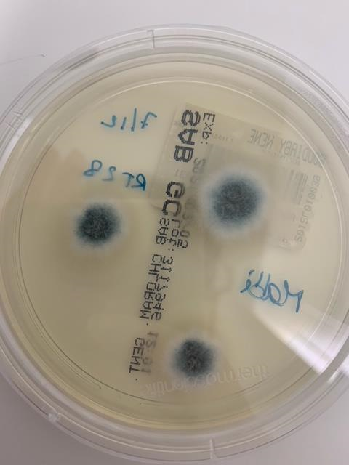
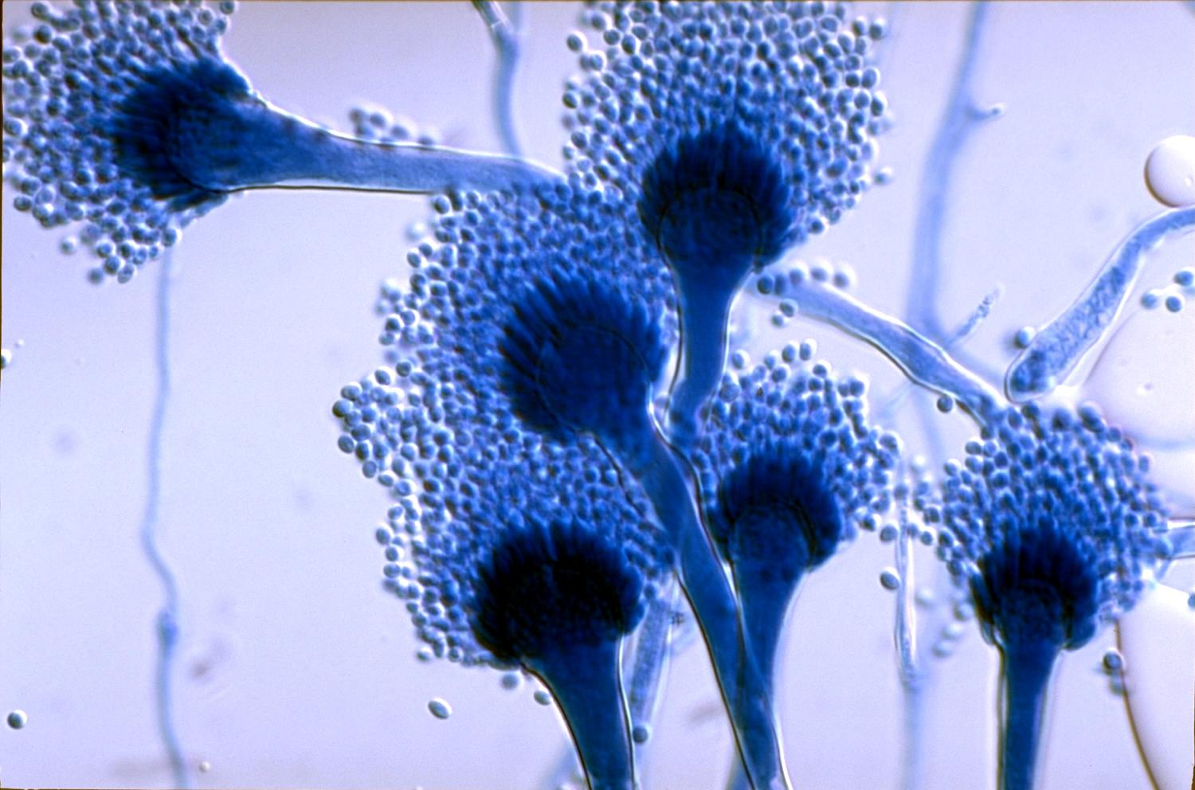
Bilan mycologique sur LBA
Examen direct
Aspect macroscopique
Aspect microscopique
Par calcofluor : négatif
Aspergillus section fumigati
Notes:
Examen direct par calcofluor
Aspect macroscopique après culture : Tube Bio-rad : milieu Sabouraud Chloramphenicol-Gentamycine sans actidione
en 24-48 h
sur milieu de Sabouraud
température de 35°C
Colonies vert foncé
Aspect microscopique :
Têtes toujours unisériées en colonnes compactes
Vésicules hémisphérique
= Aspergillus section Fumigati
MALDI TOF : A. fumigatus

Slide 5
Antifongigramme : méthode Etest®
Souches testées | CMI µg/mL | Valeurs EUCAST >R
Amphotéricine B | 0,38 | 1
Itraconazole | 0,19 | 1
Voriconazole | 0,125 | 1
Caspofungine | 0,047 | Non déterminée
Posaconazole | 0,094 | 0,25
Isavuconazole | 0,19 | 2
CMI basses pour l’ensemble des antifongiques testés
Pas de break point CLSI chez les filamenteux
Notes:
Bandelettes

Slide 6
Marqueurs fongiques
PCR
Bêta-D-Glucane
Galactomannane
Sur LBA
Sur sérum
Positif : 157 pg/mL
Index 5/10 : 1,24
Index itératif : 1,14
Positif : Antigène +, recontrôlé +
{
Pan aspergillaire
Cible mito
PCR asp mito | Positive
CT | 35,19
Asp PCR | Positive
Asp PCR CT | 36,39
Costa, C. et al (2002)
{
Spé A. fumigatus,
Cible 28S
Challier S. et al. (2004)

Slide 7
Diagnostic d’aspergillose invasive - COVID
Critères pour parler d’aspergillose dans ce contexte :
Pas critères EORTC
Mais critères de Blot ou Blot modifié → Aspergillose putative
Amélioration respiratoire
Arrêt progressif de la sédation mais réveil pathologique
introduction de VORICONAZOLE
LBA
Décès du patient
Signes cliniques
Dégradation respiratoire
13/09-20/09
25/09-28/09
5/10
7/10
28/10
Notes:
Diminuer la frise et mettre date de décès

Slide 8
Rappels sur Aspergillus

Slide 9
Généralités
++ formes : asthmes aspergillaire, aspergilose bronchopulmonaire allergique, aspergillome , formes invasives chroniques ou aigues
Aspergilloses invasives chez patients immunodéprimés ++
Mode de contamination : inhalation de spores d’Aspergillus
Les plus fréquemment incriminés en pathologie humaine : A. fumigatus, A. flavus...
Mode d’identification : macroscopie et microscopie → spectrométrie de masse
Espèces cryptiques identifiées par spectrométrie de masse MALDI-TOF

Slide 10
Introduction à la section Fumigati
Ornati
Circumdati
Cervini
A. paleaceus
A. thermomutatus
A. hiratsukae
A. fischerianus
A. reoglaber
A. aureoluteus
A. quadricinges
A. aueoluteus
A. igneus
A. viridinutans
A. neoellipticus
A. fumigattiafinis
A. fumigatus
A. lentulus
A. duricaulis
A. brevipes
Clavati
Aspergillus (têtes aspergillaires)
Fumigati
(unisérié, vésicules piriformes
Nidulantes
Aspergillus
Gautier M, Normand AC, Ranque S. Clin Microbiol Infect 2016

Slide 11
Identification : spectrométrie de masse MALDI-TOF
Matrix Assisted Laser Desorption Ionization - Time of Flight
Couplant une source d'ionisation laser assistée par une matrice (MALDI) et un analyseur à temps de vol
Identification rapide et fiable de l’espère si base de donnée associée suffisamment exhaustive
Importance d’une identification précise car la sensibilité aux antifongiques peut varier d’une espèce à l’autre au sein d’une même section
Bougnoux, Angebault 2015

Slide 12
Moyens indirects : antigène galactomannane
Polymère de mannose et de galactose présent dans la paroi des Aspergillus
Validé dans le sérum et le LBA, possible sur LCR
Index obtenu par rapport densités optiques par ELISA (Platelia® Aspergillus, Bio-Rad)
Dépistage: 1-2x/S chez patients à haut risque d’aspergillose invasive (neutropénique)
Si positif : répéter sur le même et un autre prélèvement
Seuil : 1 (Donnelly, CID 2020)
Autres causes de positivité : GVH, nutrition parentérale, lait et produits lactés, AB
Réactions croisées avec d’autres espèces fongiques (Histoplasma capsulatum…)

Slide 13
Moyens indirects : antigène (1,3)-β-glucane
Polymère de glucose présent dans la paroi de nombreux champignons : Aspergillus, Candida, Pneumocystis
Diagnostic des infections fongiques invasives : non spécifique, mais pas tous : Mucorales, Cryptococcus sp.
Excellente VPN, sensibilité varie selon IFI et le groupe de patients
Test Fungitell®
Autres causes de positivité
compresses chirurgicales
dialyse (membrane en cellulose)
Ig IV, albumine
produits dérivés du sang
Mannoprotéines
(α1,6 mannose)
β-(1,6)-glucane
β-(1,3)-glucane
PAROI
Chitine
Double couche phospholipidique
= membrane cellulaire
Ergosterol
β-(1,3)-glucane synthase

Slide 14
Quels sont les critères pour poser un diagnostic d’Aspergillose invasive ?

Slide 15
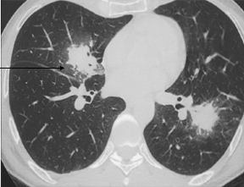
Critères EORTC
 | API possible | API probable | API prouvée
Caractéristiques prédisposantes de l’hôte (≥ 1) | Neutropénie prolongée (< 500/mm³ pendant > 10 jours) Immunodéficience congénitale sévère Receveur d’une transplantation médullaire allogénique Corticostéroïdes (≥ 0,3 mg/kg/j) au long cours (> 3 semaines) Traitement immunosuppresseur au cours des derniers 3 mois
Critères clinico-radiologiques | Fièvre, toux, douleur thoracique, hémoptysie, dyspnée Et un infiltrat au CT thoracique Ou Nouvel infiltrat au CT thoracique : cavité, signe du halo ou signe de croissant gazeux
Critères microbiologiques (≥ 1) |  | Examen direct ou cultures positives pour Aspergillus au niveau de : crachat, LBA ou aspirât de sinus Galactomannanes : LCR, LBA ou plasma Antigène détecté dans le plasma, serum, LBA 1x dans le sérum ou le plasma ≥ 1.0 Dans le LBA ≥ 1 1x dans sérum ou plasma ≥ 0.7 et LBA ≥ 0.8 | Preuve histologique (seule suffit) Culture d’un site stérile
Donnelly, CID. 2019

Slide 16
Aspergillus et grippe
Etude rétrospective multicentrique en Belgique et Pays-Bas, patients grippe (+) admis en réanimation (2009 – 2016)
Incidence de l’aspergillose : 19 % (patients ID : 32 %, patients non ID : 14 %)
Grippe facteur de risque indépendant d’aspergillose
Groupe contrôle : patient non ID grippe (-) admis en réanimation pour pneumonie communautaire (aspergillose = 5%)
Mortalité dans les 90 jours : 51 % (vs 28 % chez patients sans aspergillose)
Schauwvlieghe, Lancet Resp Med. (2018)

Slide 17
Algorithme alternatif de l’aspergillose invasive chez patients en soins intensifs
Blot, Am J Respir Crit Care Med. (2012)

Slide 18
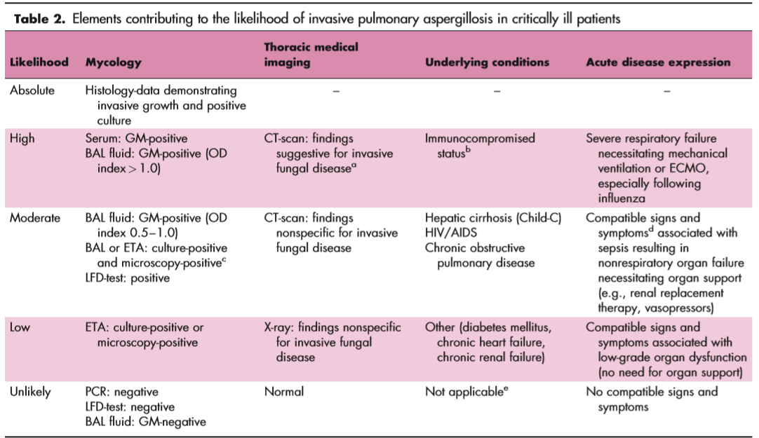
Blot, Cur Opin Crit Care. (2019)

Slide 19
Schauwvlieghe, Lancet Resp Med. (2018)

Slide 20
Aspergillose et COVID – présentation clinique
Incidence : 3,8 à 35% selon les études
Physiopathologie
Lésions tissulaires préexistantes liées au Covid → favorisent invasion aspergillaire
CTC dans les formes sévères → favorise infections fongiques
Présentation clinique : formes sévères COVID-19
Complication tardive J9 de l’hospitalisation (en médiane)
Apostolopoulou, Diagnostics. (2020)
Schauwvlieghe, Lancet Resp Med. (2018)

Slide 21
Aspergillus et COVID
1ère description à Wuhan (Chine) :
Aspergillus flavus et A. fumigatus isolés de prélèvements respiratoires de patients présentant pneumonie à COVID-19
Colonisation ou infection invasive ?
Série des 5 premiers cas français d’infection au COVID-19
1 patient avec COVID-19 et Aspergillus
80 ans
A. flavus isolé dans aspiration trachéale (+ Acinetobacter baumanii)
Mis sous traitement antifongique (voriconazole puis isavuconazole)
A l’imagerie : épanchement pleural, condensations alvéolaires, opacités en verre dépoli et kystes pulmonaires
Décédé
Yang, Lancet Infect Dis. (2020)
Lescure, Lancet Infect Dis. (2020)

Slide 22
Incidence aspergillose et COVID-19
Incidence non connue : 3,8 % - 35 % des patients hospitalisés en réanimation pour COVID-19
En Suisse : 3,8 % (3/80) | Aux Pays-Bas : 19,6 % (6/31) | En France : 33,3 % (9/27)
Classification de Verweij Patients sous ventilation mécanique en réanimation | Classification de Verweij Patients sous ventilation mécanique en réanimation | Identification d’Aspergillus dans le LBA Ou 2 critères parmi : Culture d’Aspergillus sur aspiration PCR Aspergillus fumigatus positive dans LBA, aspiration ou serum GM sérique > 0,5 GM LBA > 0,8, BD glucanes > 80 pg/ml
Lamoth, Clin Microbiol Infect. (2020)
Van Arkel, Am J Respir Crit Care Med. (2020)
Alanio, Lancet Respir Med. (2020)

Slide 23
Aspergillose invasive
Complication de l’infection au COVID-19 dans les formes sévères ?
Difficulté du diagnostic
Critères EORTC non applicables
Nombreux algorithmes « alternatifs »
Prophylaxie et traitement des infections fongiques chez patient avec formes sévères d’infection au COVID-19 ?

